Slide 1
Тема занятия: Введение. Этапы развития информационного общества.

Slide 2
Цель занятия: формирование представлений о современ-ном состоянии общества и путях его дальнейшего развития Задачи: Образовательная – обобщение представлений учащихся об информационной картине мира; Развивающая – развитие умений выделять главное, существенное, обобщать имеющиеся факты, формирование логического мышления, внимания, интереса к предмету; развитие взаимопомощи, речи; Воспитательная - воспитание уважения к товарищам и к науке, воспитание культуры общения, работа над повышением грамотности устной речи.

Slide 3
Человек и информация
Человек живет в мире информации. Человек воспринимает окружающий мир (получает информацию) с помощью органов чувств. Наибольшее количество информации (около 90%) человек получает с помощью зрения, около 9% – с помощью слуха и только 1% с помощью других органов чувств (обоняния, осязания и вкуса). Полученная человеком информация в форме зрительных, слуховых и других образов хранится в его памяти. Человеческое мышление можно рассматривать как процессы обработки информации в мозгу человека. На основе информации, полученной с помощью органов чувств, и теоретических знаний, приобретенных в процессе обучения, человек создает информационные модели окружающего мира. Такие модели позволяют человеку ориентироваться в окружающем мире и принимать правильные решения для достижения поставленных целей.

Slide 4
Информация и общество
В процессе общения с другими людьми человек передает и получает информацию. Обмен информацией между людьми может осуществляться в различных формах (письменной, устной или с помощью жестов). Для обмена информацией всегда используется определенный язык (русский, азбука Морзе и так далее).
Для того чтобы информация была понятна, язык должен быть известен всем людям, участвующим в общении. Чем большее количество языков вы знаете, тем шире круг вашего общения.

Slide 5
Немного из истории …
История человеческого общества – это, в определенной смысле, история накопления и преобразования информации. Весь процесс познания является процессом получения, преобразования и накопления информации (знаний). Полученная информация хранится на носителях информации различных типов (книги, аудио- и видео-кассеты и так далее), а в последнее время все больше на электронных носителях информации в цифровой форме (магнитные и лазерные диски и др.). Объединение компьютеров в глобальную сеть Интернет позволило обеспечить для каждого человека потенциальную возможность быстрого доступа ко всему объему информации, накопленному человечеством за всю его историю.

Slide 6
Известно, что развитие общества шло многие столетия и даже тысячелетия. Сменялись эпохи. Сначала это было первобытное общество, где главным было – овладение веществом. Его сменило индустриальное общество, здесь главное – открытие и использование мощных видов энергии. В наши дни идет формирование ИНФОРМАЦИОННОГО общества, в котором главным ресурсом будет информация! За это время изменялось многое в жизни людей: особенности производства, используемые источники энергии и ресурсы. А также возможности хранения, обработки и передачи информации. Рассмотрим основные этапы развития нашей цивилизации.

Slide 7
Этапы развития общества
 | Первобытное общество | Индустриальное общество | Информационное общество
Главные критерии | Овладение веществом | Овладение энергией | Овладение информацией
Главные особенности производства | В древности: создали первые орудия труда и охоты. В античности: созданы первые механизмы (рычаг, колесо), корабли В средние века: появились сложные механизмы (станки, часы и др.) | С 17 века. Развитое машинное производство (использовались машины и станки). | Автоматизация производства: автоматизированные и автоматические системы управления производством.

Slide 8
 | Первобытное общество | Индустриальное общество | Информационное общество
Главные критерии | Овладение веществом | Овладение энергией | Овладение информацией
Источники энергии и ресурсы | Использовали энергию солнца, воды, огня, ветра, мускульную силу человека. Использовали ресурсы природы. | Использовали энергию ветра и воды (мельницы). С середины 18 века – тепловая энергия (паровые двигатели). С 19 века – двигатели внутреннего сгорания и электрическая энергия. С середины 20 века – атомная энергия. Технические и природные ресурсы | Используется атомная и электрическая энергия. Главный ресурс – Информация.

Slide 9
 | Первобытное общество | Индустриальное общество | Информационное общество
Главные критерии | Овладение веществом | Овладение энергией | Овладение информацией
Хранение, обработка и передача информации | Для передачи: использовали жесты, речь. Для хранения: изобрели письменность (3тыс. лет до н. э.) Для обработки: первое счетное устройство – абак. | Книгопечатание (середины 16 века). Телеграф, телефон (конец 19 века). Радио, телевидение (20 век). | Используется вычислительные системы, персональные компьютеры компьютерные сети.

Slide 10
Информационное общество —
это общество, в котором большинство работающих занято производством, хранением, переработкой и реализацией информации, особенно высшей ее формы — знаний.

Slide 11
Переход к информационному обществу
В настоящее время происходит переход от индустриального общества к информационному.
Этот переход начался с середины 20 века, когда появились электронно-вычислительные машины (ЭВМ) и персональные компьютеры (ПК). Это электронные устройства обработки и хранения информации.
В некоторых странах мира, а именно в США, Японии, во многих странах Западной Европы уже практически сформировано информационное общество. В России процесс перехода близок к завершению.
Главная особенность информационного общества в том, что благодаря использованию информационных технологи значительно повышается качество производства и качества потребления, то есть улучшаются условия труда и жизни людей.

Slide 12
Критерии развитости информационного общества
Информационное общество считается развитым, если в нем выполняются три главных условия:
1) Повсеместное наличие и использование персональных компьютеров
2) Высокий уровень развития компьютерных сетей.
3)Большинство населения в своей трудовой деятельности использует информационные технологии.

Slide 13
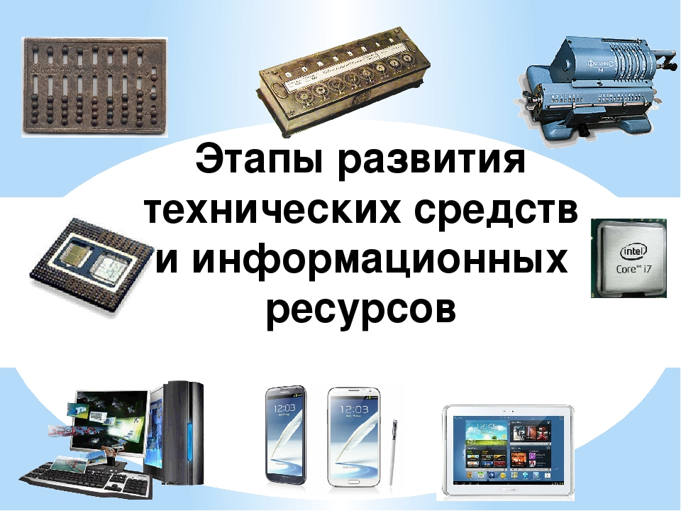

Slide 14
Технические средства, используемые человечеством, прошли очень длинный путь развития. На нашем занятии мы остановимся только на Открытиях и изобретениях, обеспечившие развитие информационного общества
1) Изобретение книгопечатания (середина XVI в.), которое радикально изменило индустриальное общество, культуру, организацию деятельности.

Slide 15
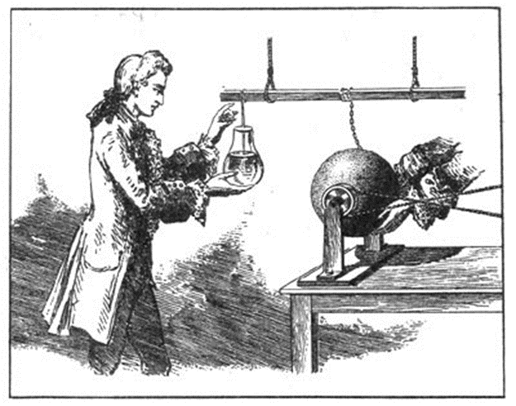
2). Изобретение электричества (конец XIX в.), благодаря которому появились телеграф, телефон, радио, позволяющие оперативно передавать и накапливать информацию в любом объеме.

Slide 16
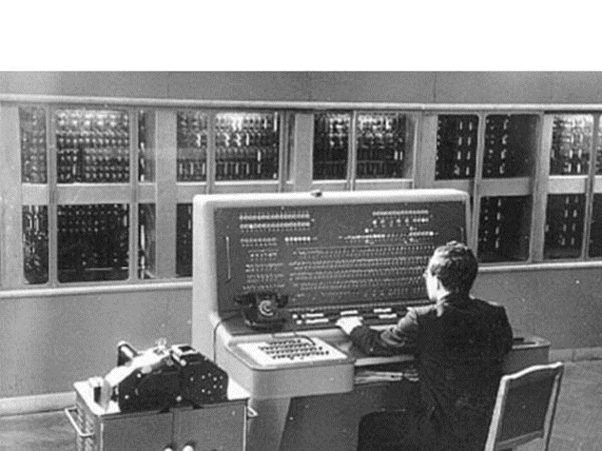
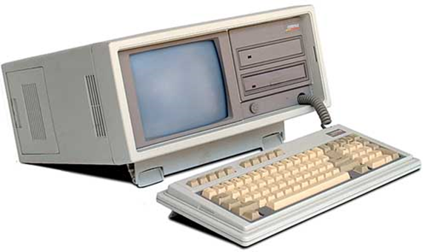
3). Изобретение микропроцессорной технологии и появление персонального компьютера (70-е гг. XX в.). На микропроцессорах и интегральных схемах создаются компьютеры, компьютерные сети, системы передачи данных (информационные коммуникации).

Slide 17
В этот период были разработаны и стали все шире использоваться электронно-вычислительные устройства.
С самого начала по принципу действия они делились на два типа:
АВМ – аналоговые вычислительные машины. И
ЭВМ – электронные вычислительные машины.
В АВМ все математические величины представляются как непрерывные значения каких-либо физических величин.
АВМ в основном применяются для решения линейных и дифференциальных уравнений.
В ЭВМ числа представляются в виде последовательности цифр.

Slide 18
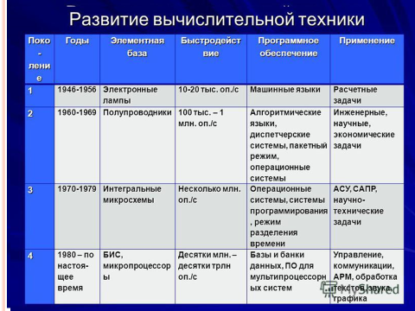

Slide 19
Информационные ресурсы общества
Традиционными видами общественных ресурсов являются материальные, сырьевые (природные), энергетические, трудовые, финансовые ресурсы. Одним из важнейших видов ресурсов современного общества являются информационные ресурсы.
Информационные ресурсы — это отдельные документы или массивы документов, а также документы и массивы документов в информационных системах: библиотеках, архивах, фондах, банках данных и т. д.

Slide 20
Информационные ресурсы общества
К информационным ресурсам также относятся все научно-технические знания, произведения литературы и искусства, множество иной информации общественно-государственной значимости, зафиксированной в любой форме, на любом носителе информации.
Информационные ресурсы общества в настоящее время рассматриваются как стратегические ресурсы, аналогичные по значимости материальным, сырьевым, энергетическим, трудовым и финансовым ресурсам.

Slide 21
А значит …
Из всего сказанного можно сделать вывод: человек, живущий в современном мире, должен хорошо ориентироваться в понятиях информации, информационных технологий и связанных с ними, т.е. знать ИНФОРМАТИКУ.
Ее изучением мы и займемся на наших следующих занятиях.

